Slide 1

L/C/H/Ạ/Ạ//C/M

Slide 2
K/T/L/I/N/Ế/Ê

Slide 3
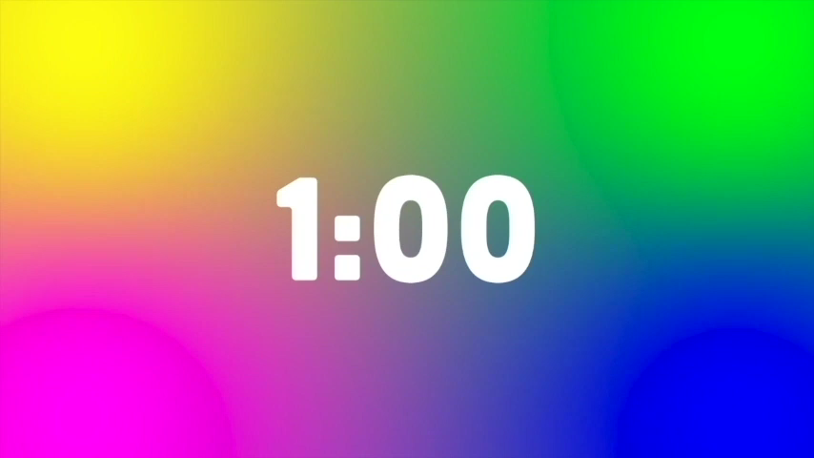
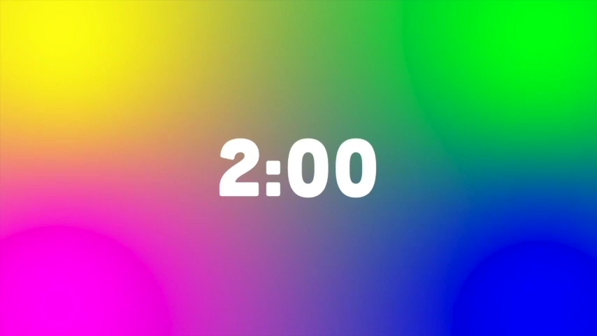
CHÚNG MÌNH
HIỂU NHAU BAO NHIÊU?
6 nhóm cử đại diện lên bốc thăm chủ đề
Mỗi thành viên có 1 phút để hoàn thành 1 câu văn liên quan đến chủ đề (chủ đề sẽ là nhan đề của đoạn văn)
2 phút để ghép các câu văn thành 1 đoạn văn hoàn chỉnh
Nhóm có đoạn văn ấn tượng, logic nhất thưởng 10 điểm

Slide 4
TIẾT 89
THTV: MẠCH LẠCH VÀ LIÊN KẾT

Slide 5

I. HỆ THỐNG LÍ THUYẾT

Slide 6
Phân tích ví dụ
Các từ ngữ được lặp lại: “bức tranh, tranh, chú bé, chú”
->Tác dụng: Liên kết các câu văn, tạo nên tính mặc lạc của đoạn văn.
Các câu được sắp xếp theo trình tự từ xa (những bức tranh trong phòng triển lãm) đến gần (Bức tranh của Kiều Phương).
Các câu trong đoạn văn được sắp xếp theo trình tự gì?
Từ ngữ nào được lặp lại trong câu? Việc lặp lại đó có tác dụng gì?
。
Không. Vì sẽ làm mất đi tính mạch lạc và liên kết của đoạn văn
Đoạn văn nói về bức tranh của Kiều Phương.
Nếu đảo trật tự các câu thì có được không? Vì sao?
Đoạn văn viết về nội dung gì?

Slide 7


1. Mạch lạc
Mạch lạc là tính hợp lý, thống nhất giữa các câu trong đoạn văn và các đoạn trong văn bản.
Các câu trong đoạn, các đoạn trong văn bản:
+ Hướng về một chủ đề.
+ Sắp xếp theo một trình tự hợp lý.

Slide 8

2. Liên kết
Liên kết là làm cho các bộ phận trong văn bản (câu, đoạn) được gắn kết chặt chẽ với bằng các từ ngữ thích hợp được gọi là “phương tiện liên kết”.
Phép lặp:
Với lòng mong nhớ của anh, chắc anh nghĩ rằng, con anh sẽ chạy xô vào lòng anh, sẽ ôm chặt lấy cổ anh (1). Anh vừa bước, vừa khom người đưa tay đón chờ con (2).
Phép nối:
(1) Mẹ nói, miệng mỉm cười. (2)Nhưng tôi biết mẹ có điều không vui.
Phép thế:
(1) Lan là cô hàng xóm nhà tôi. (2)Cô ấy rất dịu dàng và đảm đang.

Slide 9
II. LUYỆN TẬP

Slide 10
Bài tập 1: Phân tích tính mạch lạc của đoạn văn sau (sgk/34)
Câu hỏi | Nội dung câu hỏi
1 | Đoạn văn kể về sự việc gì? ………………………………………………………………………….
2 | Sự việc đó diễn ra trong thời gian bao lâu? ………………………………………………………………………….
3 | Sự việc được sắp xếp theo trật tự như thế nào? ………………………………………………………………………….
4 | Em thử đảo vị trí của các câu và nêu ý kiến nhận xét của mình. ………………………………………………………………………….

Slide 11
Bài tập 1: Phân tích tính mạch lạc của đoạn văn sau (sgk/34)
Câu hỏi | Trả lời
1
2
3
4
Kể về sự việc những người trên tàu chiến quan sát để tiếp cận “con cá thiết kình”
Sự việc đó diễn ra trong thời gian: 1 tiếng đồng hồ
Sự việc sắp xếp theo trật tự tuyến tính: sáu giờ đến bảy giờ sáng
Nếu đảo vị trí giữa các câu thì đoạn văn thiếu mạch lạc và khó hiểu

Slide 12
Bài tập 2: Chỉ ra phương tiện liên kết được sử dụng trong đoạn trích sau và nêu chức năng của chúng (sgk/34)
Câu hỏi | Nội dung câu hỏi
1 | Nội dung chính của đoạn văn là gì?
2 | Hãy chỉ ra các từ ngữ được dùng làm phương tiện liên kết cho đoạn văn.
3 | Nêu chức năng của chúng.

Slide 13
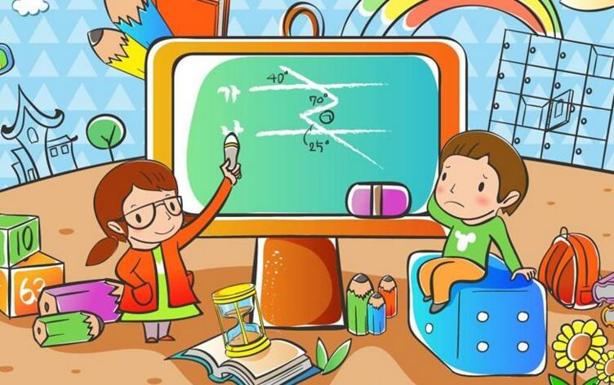
Bài tập 2: Chỉ ra phương tiện liên kết được sử dụng trong đoạn trích sau và nêu chức năng của chúng (sgk/34)
1. Đoạn văn miêu tả những điều đặc biệt của chú cá thiết kình
2. Các phương tiện liên kết:
Từ ngữ thay thế:
+ nó trong câu văn thứ 2 thay thế cho vật dài màu đen trong câu văn thứ nhất.
+ nó trong câu văn thứ 7 và thứ 9 thay thế cho con cá trong câu văn thứ 6 và 8.
Từ đồng nghĩa trong ngữ cảnh:
+ chiếc tàu trong câu văn thứ 5 thay thế cho tàu chiến trong câu văn thứ nhất.
Từ ngữ lặp lại:
+ con cá được lặp lại 3 lần trong các câu 4,6,8.
3. Nhận xét: Các phương tiện liên kết này đảm bảo sự kết nối hình thức giữa các câu trong đoạn văn.

Slide 14
Bài tập 3: Theo em, có thể sắp xếp các câu trong đoạn văn dưới đây theo một trật tự khác được không? Vì sao?
Không thể đảo vị trí của các câu. Nếu đảo vị trí giữa các câu thì đoạn văn sẽ mất tính mạch lạc. Từ đó người đọc không thể hiểu được nội dung của nó.

Slide 15
TIẾT 91
THTV: DẤU CHẤM LỬNG
VÀ DẤU NGOẶC KÉP

Slide 16
KHỞI ĐỘNG
1. Hs ghi nhanh tên của các dấu câu đã học ra giấy, bạn nào ghi nhanh nhất, đủ nhất là người chiến thắng.
2. GV đọc 1 câu văn, hs dùng hình thể (tay, chân, cử động cơ thể) để điền dấu câu thích hợp.

Slide 17
I. HỆ THỐNG LÍ THUYẾT 1. Tác dụng của dấu chấm lửng:
01
02
03
Dấu chấm lửng phối hợp với dấu phẩy ngầm cho biết nhiều sự vật, hiện tượng tương tự chưa liệt kê hết.
Dấu chấm lửng làm giãn nhịp điệu câu văn, chuẩn bị cho sự xuất hiện cùa một từ ngữ biểu thị nội dung bất ngờ thường có sắc thái hài hước, châm biếm.
Dấu chấm lửng thể hiện lời nói bỏ dở, ngập ngừng, ngắt quãng.

Slide 18
2. Tác dụng của dấu ngoặc kép
Đánh dấu đoạn dẫn trực tiếp lời nói của nhân vật
Đánh dấu từ ngữ hiểu theo nghĩa đặc biệt
Đánh dấu tên tác phẩm, văn bản, quyển sách, chương trình…

Slide 19
II. LUYỆN TẬP Bài 1/tr.41
Dấu chấm lửng thể hiện lời nói bỏ dở, ngắt quãng.
a.
Dấu chấm lửng có tác dụng làm giãn nhịp điệu câu văn và chuẩn bị cho sự xuất hiện của từ ngữ biểu thị nội dung bất ngờ.
b.
c.
- Dấu chấm lửng trong câu văn thứ nhất cho biết các sự vật, hiện tượng tương tự chưa liệt kê hết.
- Dấu chấm lửng trong hai câu văn sau thể hiện lời nói bỏ dở.

Slide 20
Bài tập 2/tr.41:
Đoạn trích từ Theo truyến thuyết đến Tôi khích để tìm ra câu: “Chẳng qua chỉ lả cái... ổ voi thôi mà! Ai bảo có người “mắt toét”! - Tôi khích.”
Bài 3/ trang 42:
a. Dấu ngoặc kép dùng để đánh dấu từ ngữ được hiểu theo nghĩa đặc biệt, nhằm nhấn mạnh vị trí trung tâm của vũ trụ.
b. Dấu ngoặc kép dùng để đánh dấu từ ngữ được hiểu theo nghĩa đặc biệt, nhằm nhấn mạnh ý nghĩa của từ và giúp người đọc hình dung Tâm Vũ Trụ như một “viện bảo tàng” khổng lồ và sống động.

Slide 21

TẠM BIỆT CÁC CON!

